Slide 1
Projeto de Ciência dos Dados
Gabriel Henrique (ghds) e Anderson Mota (ams9)

Slide 2

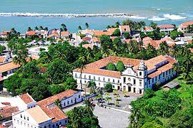
Educação

Slide 3
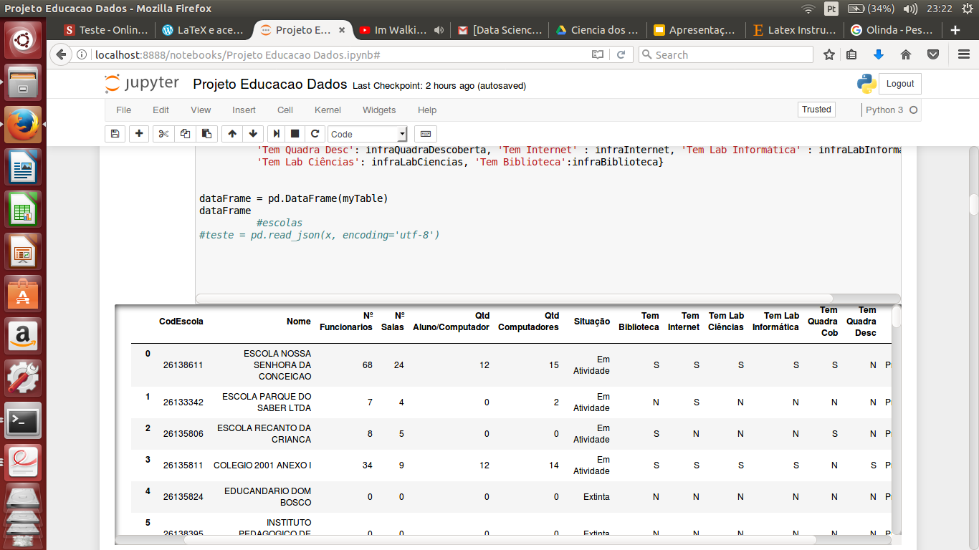
Dados API App Civico

Slide 4
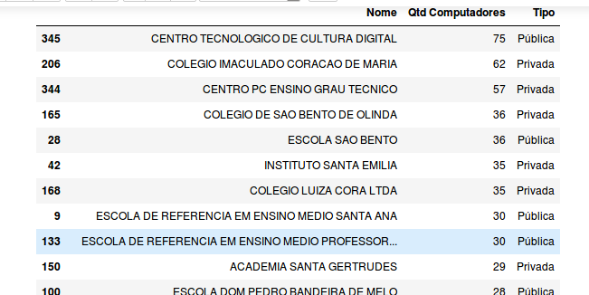
Escolas ordenadas por nº de Computadores

Slide 5
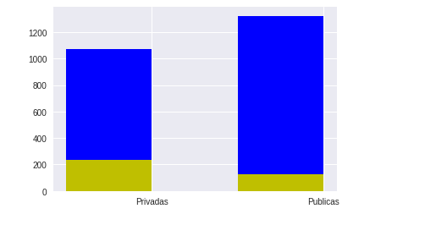
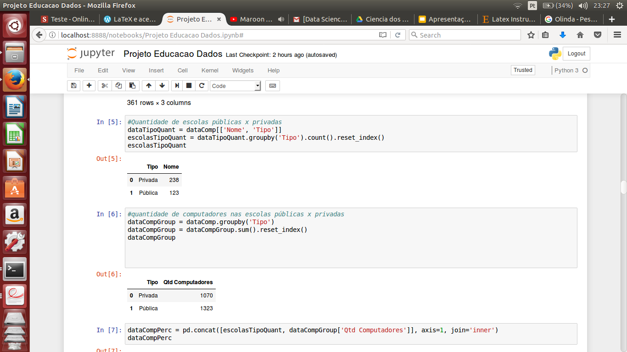
Escolas ordenadas por nº de Computadores
Nº Comput.
Nº Escolas

Slide 6
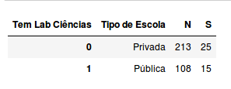
Laboratório de Ciências

Slide 7
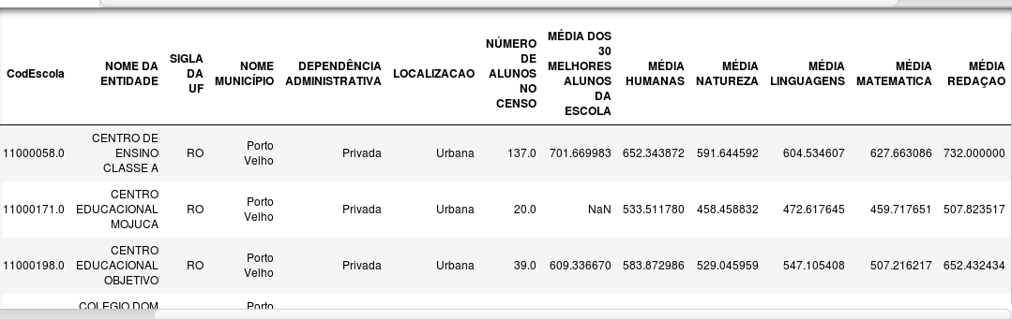
Dados ENEM 2015

Slide 8
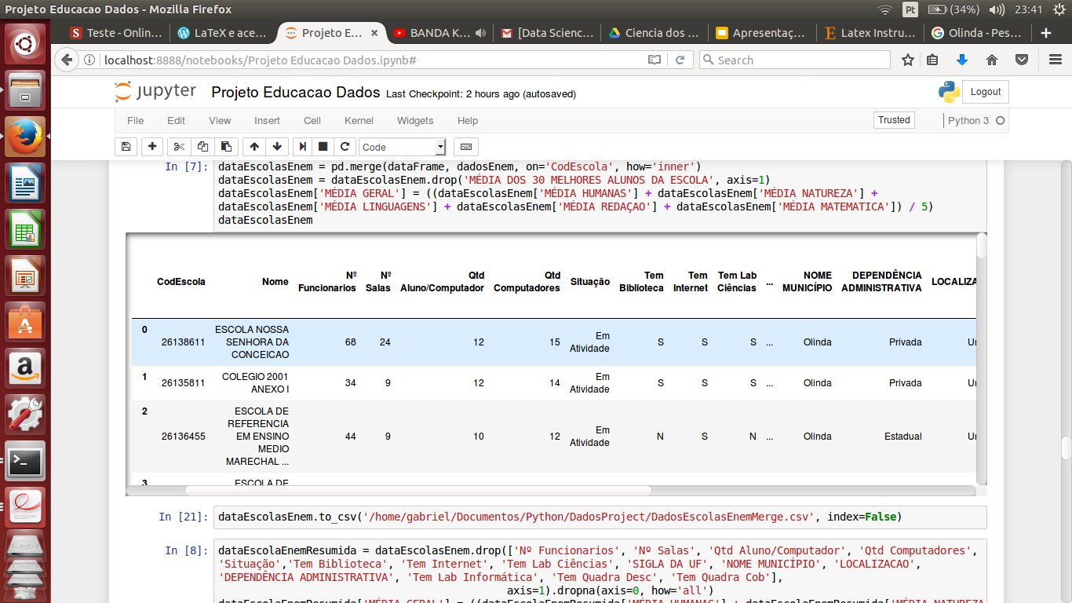
Agrupando Dados

Slide 9
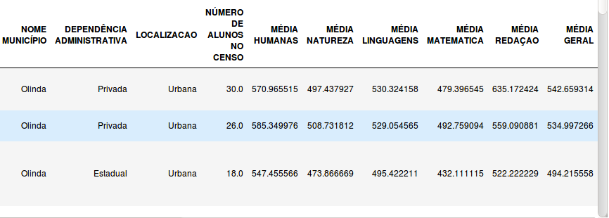
Agrupando Dados

Slide 10
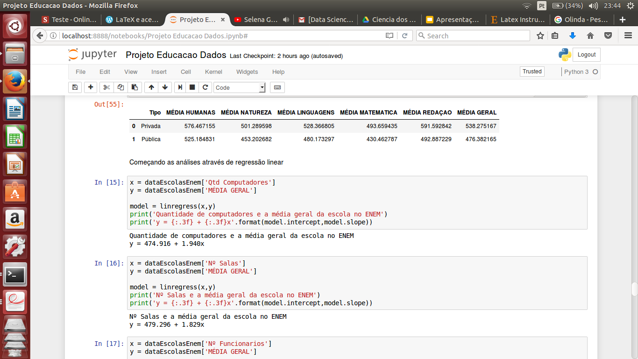
Públicas x Privadas

Slide 11
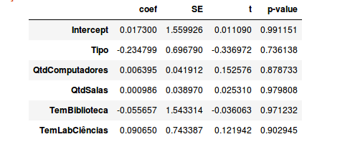
Média Geral ENEM x Atributos

Slide 12
Considerações Finais
Diferença estrutural entre pública x privada.
Porém diferença notável em desempenho no ENEM.
Laboratório de Ciências, Biblioteca e Computadores.

